Slide 1

Smart Greenhouse Manager
Sistem desktop pentru monitorizarea și administrarea unei sere inteligente
Echipă: Csepregi Artur
Facultatea: UTCN
Asistent: Csepregi Artur
Anul: 2025-2026

Slide 2



Introducere
Smart Greenhouse Manager este o aplicație desktop realizată în C#, WinForms și SQL Server, concepută pentru monitorizarea în timp real a parametrilor unei sere inteligente. Sistemul colectează și afișează valori de la senzori, generează alerte automate și oferă funcții de administrare.
Problema rezolvată
Utilizatori
Monitorizare centralizată a serei
Observarea rapidă a variațiilor de temperatură, umiditate, lumină și CO₂
Intervenție rapidă când valorile depășesc pragurile permise
Administratori
Gestionare completă a senzorilor și configurărilor
Operatori
Monitorizare valori și urmărire alerte
02

Slide 3





Arhitectură pe 3 niveluri
Am ales o arhitectură stratificată pentru a separa interfața de logică și de accesul la date. Astfel, codul este mai ușor de întreținut, extins și testat.
SmartGreenhouse.UI
Prezentare
Formulare WinForms
SmartGreenhouse.BLL
Business Logic
Simulare, reguli, alerte
SmartGreenhouse.DAL
Acces Date
Repository-uri și SQL
SmartGreenhouse.Models
Model Domeniu
03
Entități și clase

Slide 4

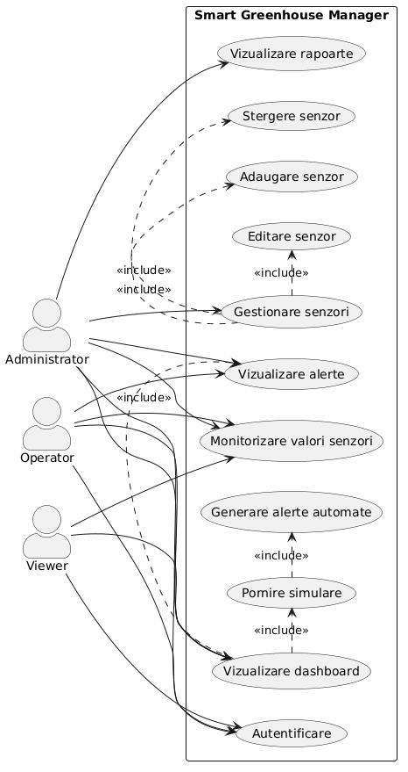
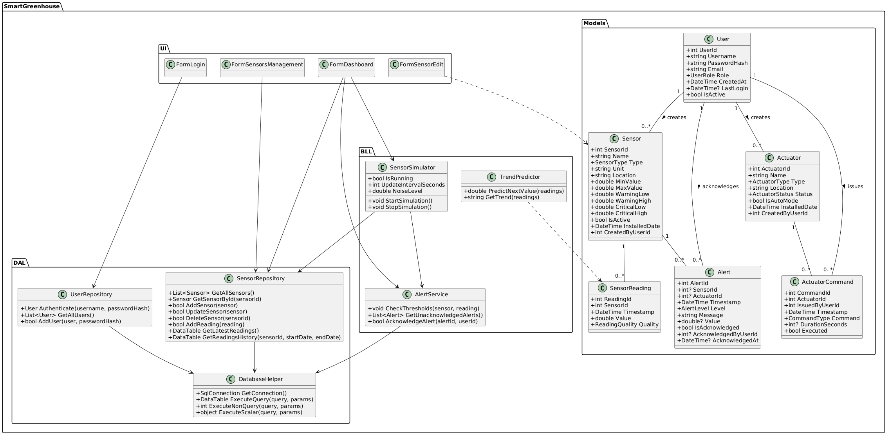
Diagrame UML
Use Case Diagram
Class Diagram
Diagrama Use Case arată ce pot face administratorii, operatorii și utilizatorii de tip viewer.
Entități principale:
User, Sensor, SensorReading, Alert, Actuator, ActuatorCommand
Fișiere sursă: docs/uml/01-use-case.puml | docs/uml/02-class-diagram.puml

Slide 5
Baza de Date
Baza de date relațională a fost realizată în SQL Server și conține tabele pentru utilizatori, senzori, citiri, actuatoare, comenzi și alerte. Structura urmărește păstrarea istoricului măsurătorilor și susține extinderea aplicației spre control automat al serei.
Users
Sensors
SensorReadings
Utilizatori și roluri
Configurare senzori
Istoric măsurători
Actuators
ActuatorCommands
Alerts
Dispozitive control
Comenzi actuatoare
Alerte generate
Relații importante
Un utilizator poate crea mai mulți senzori
Un senzor are mai multe citiri
Un senzor poate genera mai multe alerte
Un actuator poate primi mai multe comenzi
05

Slide 6
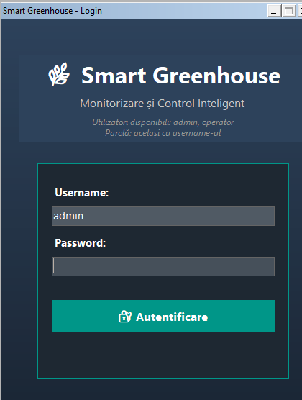
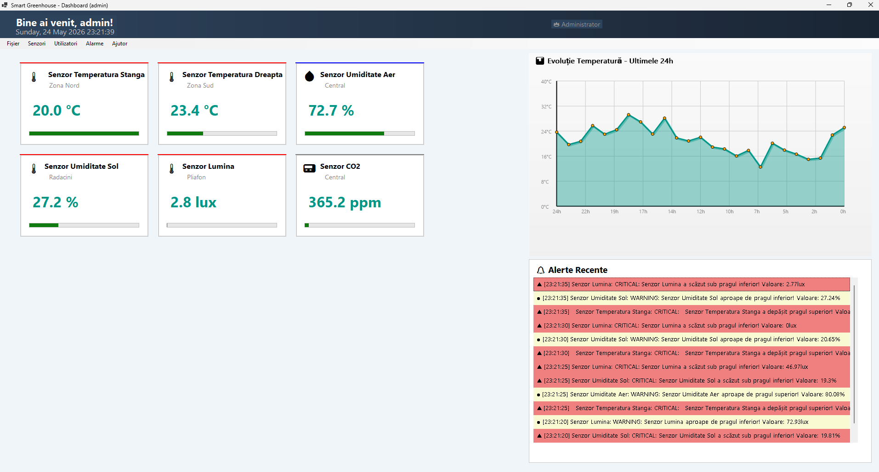
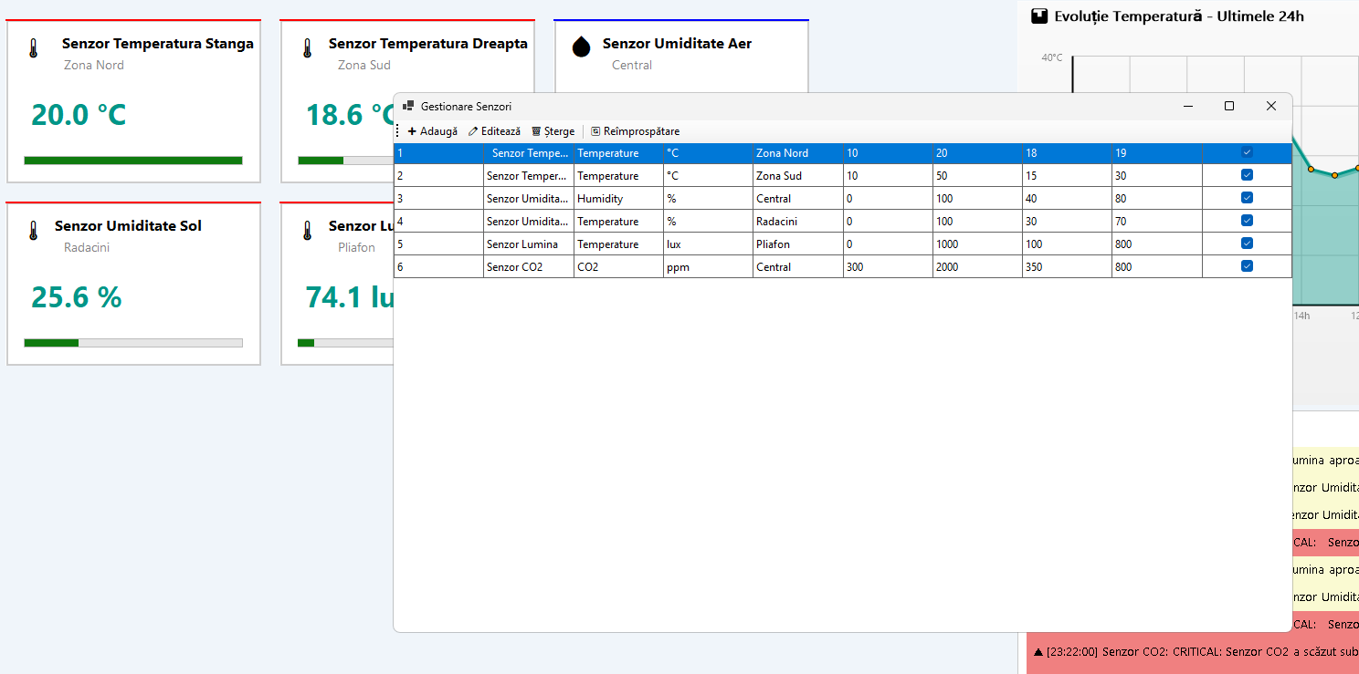
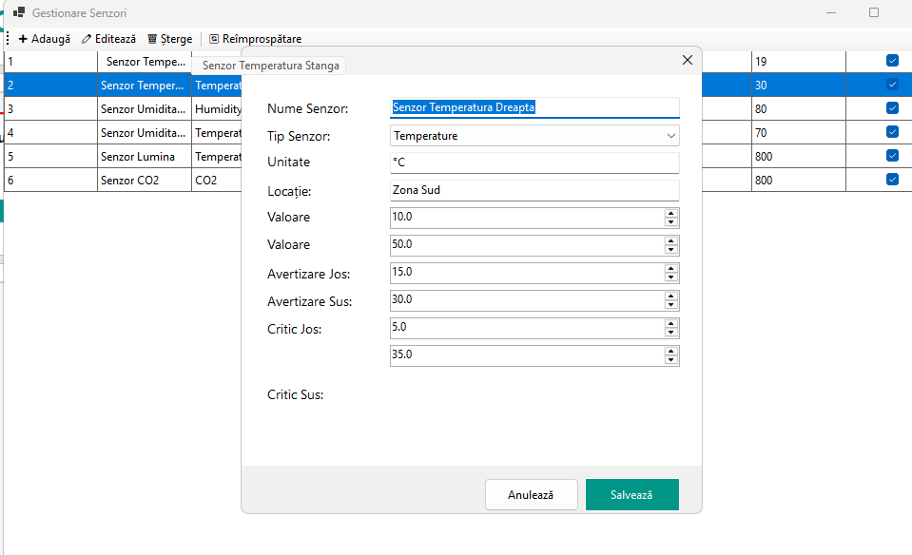
Interfețe Grafice
Login
Dashboard
Autentificare utilizator și validare credențiale
Vizualizare valori în timp real și alerte
Gestionare Senzori
Editare Senzor
Gestionare pentru senzorii activi
Setarea pragurilor minime, maxime, warning și critical
06

Slide 7
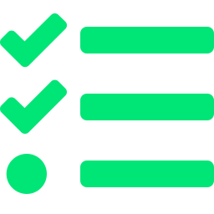



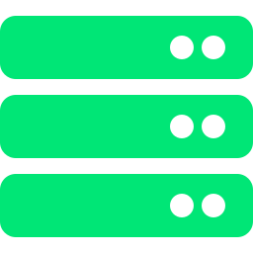
Funcționalități Principale
Autentificare pe roluri
CRUD Senzori
Admin și operator cu permisiuni diferite
Adăugare, editare, ștergere senzori
Dashboard real-time
Simulare inteligentă
Valori actualizate în timp real
Generare automată valori senzori
Alerte automate
Istoric SQL Server
Notificări la depășirea pragurilor
Stocare completă a tuturor citirilor
Aplicația pune accent pe monitorizarea continuă a serei și pe reacția rapidă la depășirea pragurilor critice. Administratorul poate gestiona senzorii, iar operatorul poate urmări valorile și alertele din dashboard.
Notă: Partea de rapoarte și control actuatoare este pregătită parțial, dar nu este finalizată complet în interfață.

Slide 8
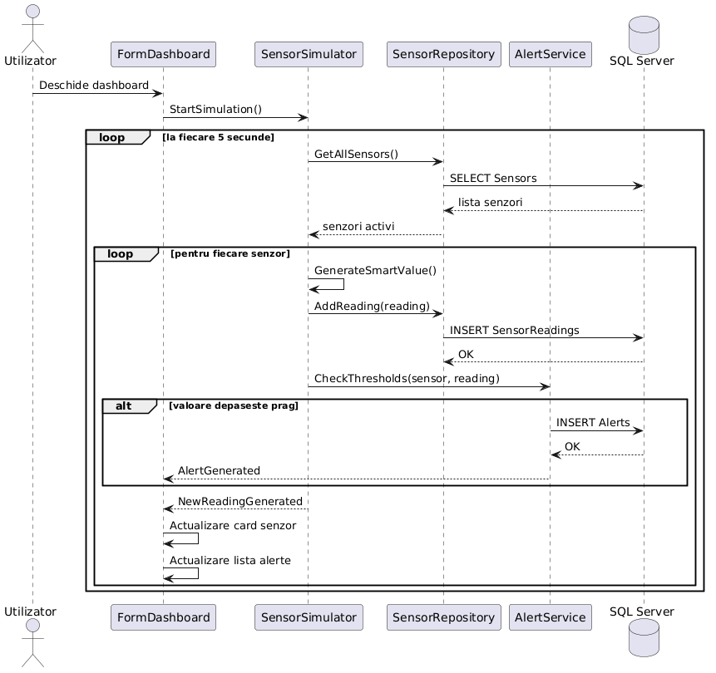
Delegate și Evenimente
WOW
Am folosit delegate și evenimente pentru a separa logica de business de interfața grafică. Când simulatorul generează o nouă citire, dashboard-ul este notificat automat și actualizează valorile vizuale fără interogări repetate în UI.
public delegate void NewReadingEventHandler(
object sender, NewReadingEventArgs e);
public event NewReadingEventHandler
NewReadingGenerated;
_simulator.NewReadingGenerated += OnNewReadingGenerated;
_alertService.AlertGenerated += OnAlertGenerated;
Flux evenimente
1
Simulatorul generează o valoare
2
3
Serviciul de alerte verifică pragurile
Citirea este salvată în baza de date
4
UI primește evenimentul și actualizează dashboard-ul
08

Slide 9

Testare
Zonă | Nr. teste | Reușite | Observații
Login | 4 | 4 | funcțional
Dashboard și simulare | 6 | 6 | funcțional
CRUD senzori | 5 | 5 | funcțional
Funcții incomplete | 5 | 2 | rapoarte, splash, alerte
20
17
3
85%
Total teste
Trecute
Eșuate
Rată succes
Bug-uri găsite:
Lipsă FormSplash
Lipsă FormReports
Control pe roluri incomplet legat în dashboard

Slide 10

Concluzii
Ce am învățat
Provocări
Ce am îmbunătăți
Organizarea unei aplicații pe straturi
Modelarea unei baze de date relaționale
Lucrul cu WinForms și evenimente
Conectarea unei aplicații C# la SQL Server
Structurarea unei aplicații reale de monitorizare
Sincronizarea între UI și logică
Proiectarea tabelelor și relațiilor
Menținerea unei interfețe clare
Integrarea tuturor componentelor într-un flux coerent
Formulare pentru rapoarte și actuatoare
Grafice bazate pe date reale
Confirmarea alertelor din UI
Configurare centralizată pentru connection string și setări
11

Slide 11

Vă mulțumim pentru atenție!
Întrebări?
Csepregi Artur | UTCN | 2025-2026

